Slide 2
电子与通信工程学院
主要参考书
1) 模拟电路基础 李宁主编 清华出版社
2）模拟电子技术基础 童诗白 高教出版社
3）电子电路分析与设计 Electronic Circuit Analysis and Design (Second Edition) （美） Donald A. Neamen 赵桂钦 卜艳萍 译 电子工业出版社
4)电子技术基础 模拟部分 （第四版） 康华光 主编 华中理工大学电子学教研室编, 高等教育出版社

Slide 3
模拟电路
中国严重缺“芯”
2018年我国集成电路市场规模2.6万亿，而进口集成电路总金额2.06万亿，80%依赖进口。芯片进口占我国进口总额14%。
芯片可以说是电子产品核心的核心，谁掌握了芯片技术，谁就掌握了主动权。所以美国2018年向中兴开出巨额罚单以及所有要求，中兴只能都接受。
中美贸易战 - 集成电路产业是战场核心，卡住中国的脖子，美国向华为开刀。
我国集成电路产业人才缺口巨大。2020年前后，集成电路行业人才需求规模约72万人左右，人才存量40万人，人才缺口32万人。我国每年约有21万集成电路相关专业领域的应届毕业生，但2018年只有约3万人进入该行业。

Slide 4
模拟电路
课程的任务
电子技术的研究对象是电子器件和由电子器件构成的各种基本功能电路，以及由基本功能电路组成的各种用途的装置或系统。具体运用于通信、自动控制、计算机技术等许多方面。
本课程的任务是：
探讨常用半导体器件（二极管、三极管、运算放大器）内在的物理机制和外部的伏安特性；
考察和分析用这些器件构成的基本模拟电路；
利用这些器件设计和构建人们所需要的功能电路。

Slide 5
模拟电路
课程特点
具有不同于数、理等学科的一些工程分析方法
①近似法—突出主要矛盾，简化实际问题
②等效法—一定条件下转化矛盾
③图解法—直观形象地分析全局
电子学所采用的分析方法是：
定性分析、定量估算、仿真验证、实验调整相结合。

Slide 6
模拟电路
课程特点
具有不同于电路理论基础等学科的一些特有概念
主要与非线性器件打交道。
交、直流共存于同一电路之中。
常遇到受控源。
带有反馈，从而构成了学习中的难点。

Slide 7
模拟电路
课程特点
电子技术分为 模拟电子技术 ，数字电子技术
联系：基本组成元件都是半导体二极管、三极管和场效应管
区别：
模拟电子电路
数字电子电路
工作信号
模拟量
数字量
三极管的 作用
工作状态
放大元件
主要工作在放大区
开关元件
主要工作在截止区和饱和区
主要分析方法
图解
微变等效电路
虚短
逻辑代数
真值表、卡诺图
状态图等

Slide 8
模拟电路
学习方法
基本概念：器件、特性、模型、阻抗匹配、频域
各种基本电路
做好小结
用好电路仿真软件，做好电路分析
理论联系实际，做好仿真和实验
课后练习和设计

Slide 9
模拟电路
电路系统的概念
The AM Radio “System”
Transmitter Block Diagram
Signal
Source
Power
Amplifier
Modulator
Antenna

Slide 10
模拟电路
电路系统的概念
The AM Radio “System”
Modulator
The modulator converts the frequency of the input signal from the audio range (0-5kHz) to the carrier frequency of the station (i.e.. 605kHz-615kHz)
5kHz
frequency
610kHz
frequency
Frequency domain representation of input
Frequency domain representation of output

Slide 11
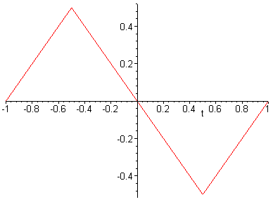
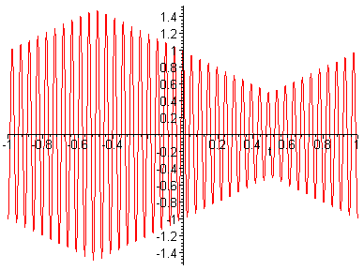
模拟电路
电路系统的概念
The AM Radio “System”
Modulator-Time Domain
Input Signal
Output Signal

Slide 12
模拟电路
电路系统的概念
The AM Radio “System”
Receiver Block Diagram
RF
IF
IF
Amplifier
Mixer
Amplifier
Antenna
Audio
Envelope
Amplifier
Detector
Speaker

Slide 13
模拟电路
电路系统的概念
The AM Radio “System”
Antenna
The antenna captures electromagnetic energy. The output is a small voltage or current.
In the frequency domain, the antenna output is
Desired Signal
Undesired Signals
0
frequency
Carrier Frequency
of desired station

Slide 14
模拟电路
电路系统的概念
The AM Radio “System”
IF Amplifier
The IF amplifier bandpass filters the output of the IF Mixer, eliminating essentially all of the undesired signals.
Desired Signal
0
frequency
455 kHz

Slide 15
模拟电路
电路系统的概念
The AM Radio “System”
Envelope Detector
Computes the envelope of its input signal
Input Signal
Output Signal

Slide 16
模拟电路
电路系统的概念
The AM Radio “System”
Low Level Model Envelope Detector.
Half-wave
Low-pass
Rectifier
Filter
Circuit Level Model Envelope Detector
+
+
V_{in}
R
C
V_{out}
-
-

Slide 17
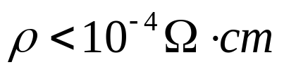
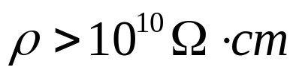
绪论>半导体基础知识
半导体基础知识
本征半导体
杂质半导体
自然界的各种物质，从导电性能上看，通常可分为三大类:
导体： 电阻率
绝缘体：电阻率
半导体：电阻率ρ介于前两者之间。
目前制造半导体器件的材料用得最多的有：
单一元素的半导体——硅(Si)和锗(Ge)；Si的电阻率比铜大一千亿倍（10¹¹）以上，Ge的电阻率比铜大10⁷。

Slide 18
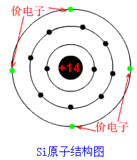
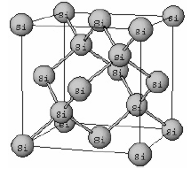
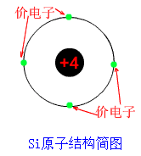
绪论>半导体基础知识
1.本征半导体
硅、锗、砷化镓等材料在结构形式上都是晶体。
硅、锗等具有同金刚石相同的结构。这种结构的一个重要特点是：
每个原子有四个最邻近原子，它们正好是一个正四面体的顶角位置。这种完全纯净的、结构完整的半导体单晶，称为本征半导体。

Slide 19
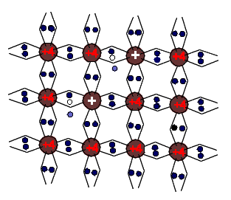
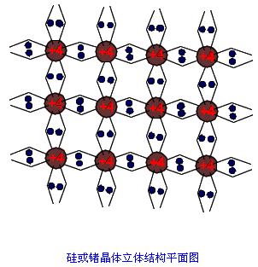
绪论>半导体基础知识
1.本征半导体
空穴
共价键
自由电子
半导体在热（或光照）作用下产生电子—空穴对，称为本征激发。
运动中电子“跳进”空穴，被共价键束缚，电子—空穴对消失，称为复合。

Slide 20
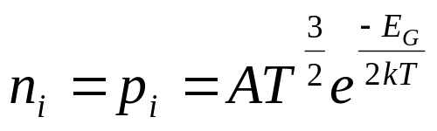
绪论>半导体基础知识
1.本征半导体
无外场的情况下，电子和空穴都作随机运动。由载流子随机运动形成的电流统计平均值为0，故不会形成宏观电流。这种随机运动的涨落则是一种电噪声。
在外界（电场）作用下，两种载流子作定向运动，电子形成电子电流，空穴形成空穴电流。两种载流子的运动方向相反，但它们所带的电荷极性也相反。所以两种电流的实际方向是相同的。它们的和即是半导体中的电流。本征半导体电子和空穴浓度如下：
半导体的一个重要特性： 半导体的导电能力将随温度上升而显著增加。

Slide 21
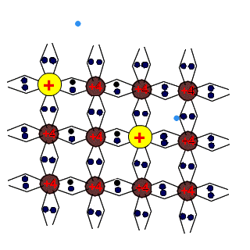
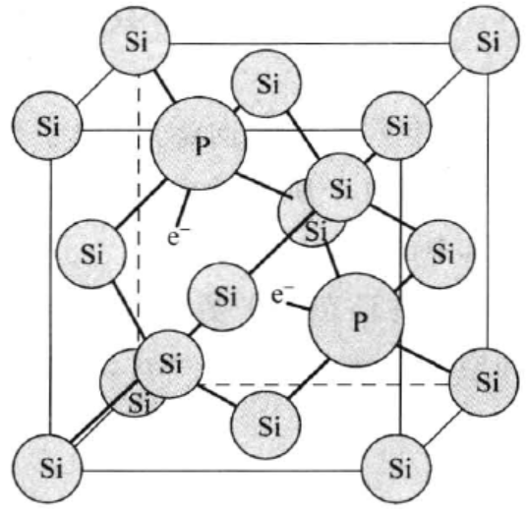
绪论>半导体基础知识
2. 杂质半导体
杂质半导体分为电子半导体（N型）、空穴半导体（P型）
1）N型半导体
自由电子——多子
空穴——少子

Slide 22
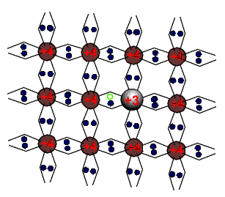
绪论>半导体基础知识
2. 杂质半导体
2）P型半导体
空穴——多子
自由电子——少子

Slide 23
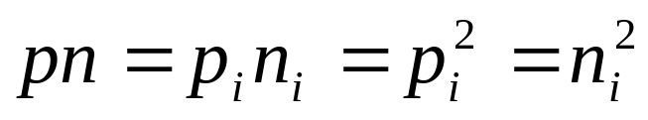

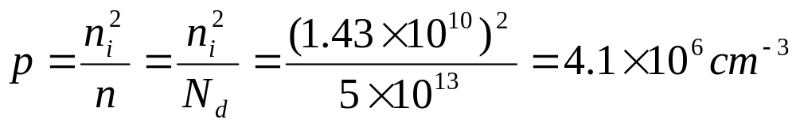


绪论>半导体基础知识
2. 杂质半导体
可以证明，热平衡条件下，两种载流子的积是恒定值，与掺杂程度无关。
【例1.2-1】 已知在T=300K时本征硅受激产生的电子浓度为1.43×10¹⁰cm⁻³，而本征硅原子浓度为5.1×10²²cm⁻³，如果在本征硅中掺入十亿分之一的施主杂质，即，杂质浓度为
此时的杂质半导体中空穴浓度、电子浓度分别是多少？
解： 此时的电子浓度： n＝N_{d}>>
空穴浓度为：
这种杂质的 ， 而本征Si的

Slide 24

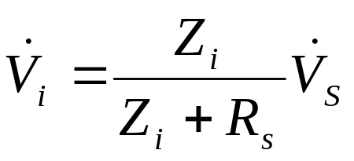
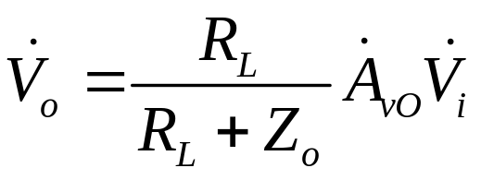
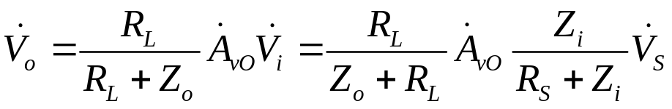
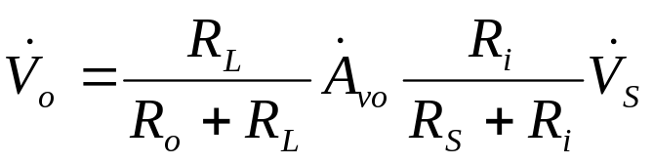
绪论>输入阻抗和输出阻抗与负载效应
通常把三极管小信号放大电路等价为一个线性有源二端口网络模型
( Z_{i} = R_{i} , Z_{o} = R_{o} )

Slide 25
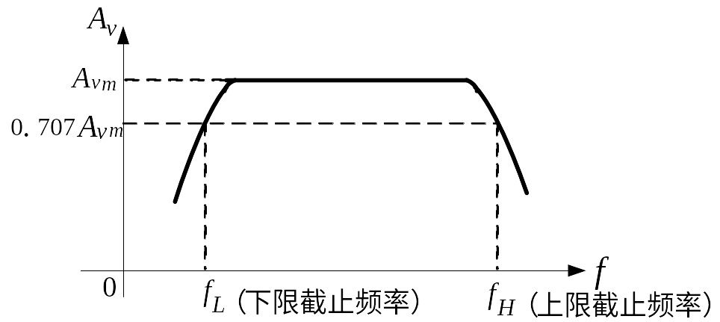
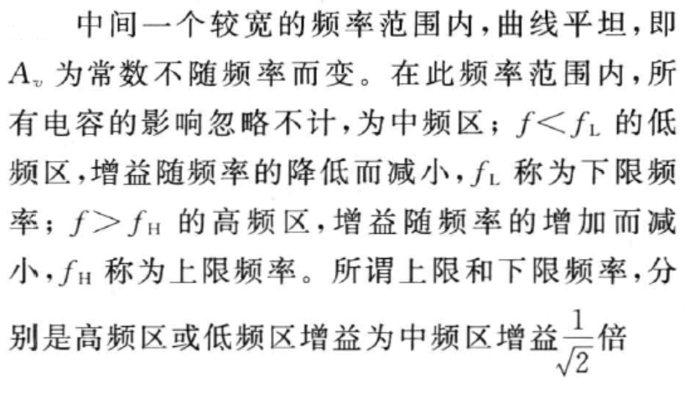
绪论>频率响应

Slide 26
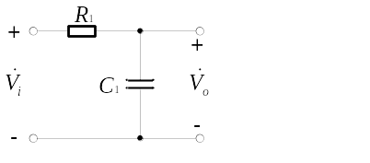
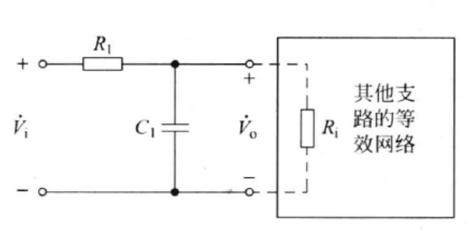
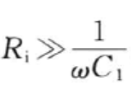
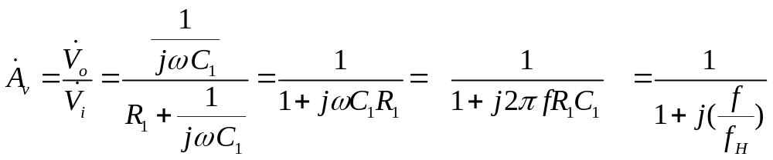
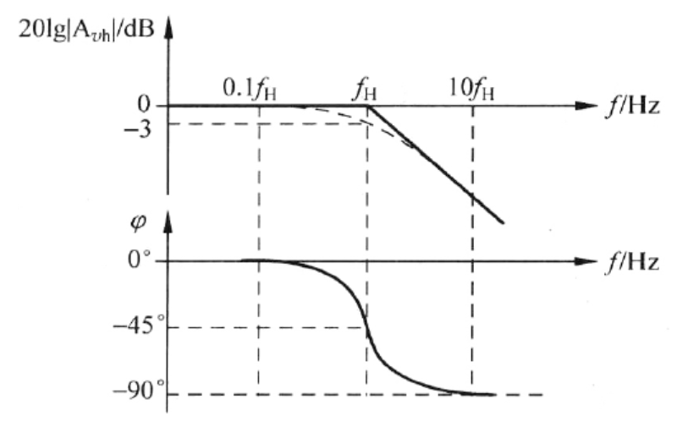
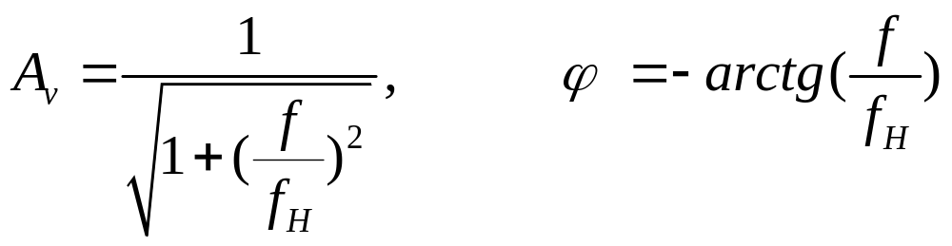
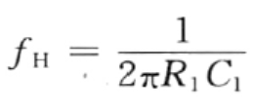
绪论>频率响应
高频响应

Slide 27
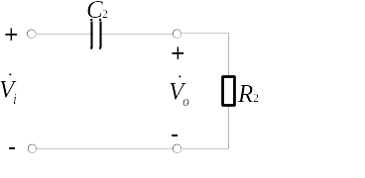
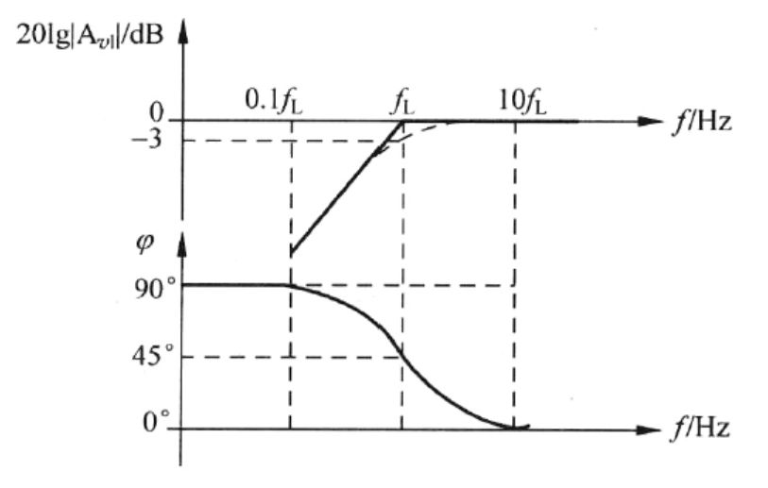
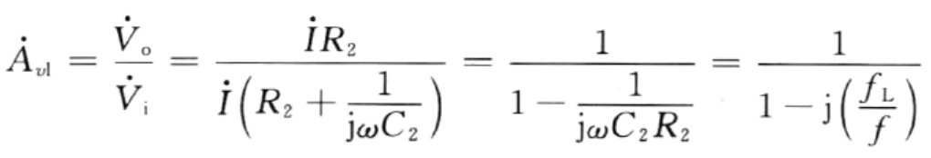
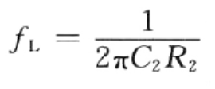
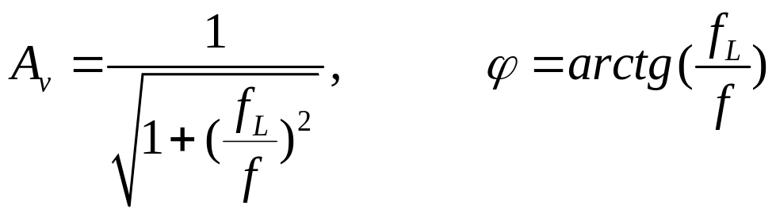
绪论>频率响应
低频响应

Slide 28
模拟电路
阅读：
1. 教材第1章；
2.通用电路分析程序8.0应用指南
任务：
熟悉电路仿真软件Multisim或Pspice；

